Slide 1
Людина,як частина природи

Slide 2
У наші дні слово "природа" використовується в багатьох значеннях , йому може надаватися різний зміст. Широко розуміється природа - це буття , Всесвіт , все розмаїття рухомої матерії , її різноманітні стани і властивості . У цьому випадку природа включає в себе і суспільство

Slide 3
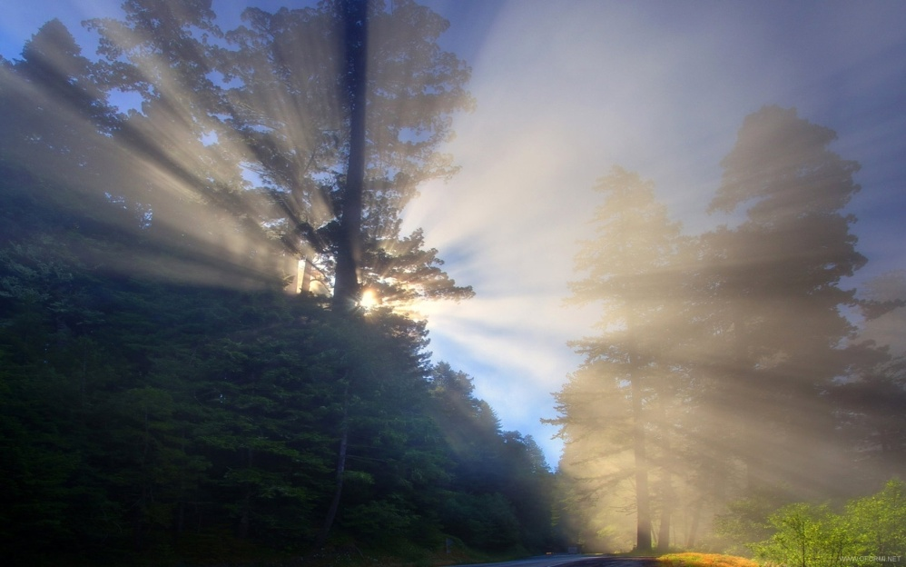
Однак склалася і інша точка зору , згідно з якою природа - все те , що як би протистоїть суспільству , без чого суспільство , тобто люди разом із створеним їх руками продуктом не можуть існувати.

Slide 4
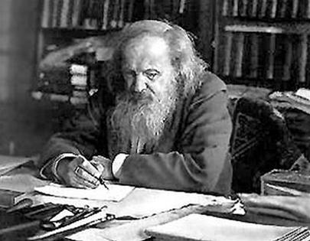
Основу природи становлять
елементарні частинки і поля ,
що утворюють космічний простір ,
Всесвіт. З елементарних
Частинок формуються атоми ,
з яких складаються хімічні
елементи. Хіміком Д. І. Менделєєвим
(1834 - 1907) були розкриті закономірності виникнення хімічних елементів ,
йому належить відкриття періодичного закону
хімічних елементів.

Slide 5
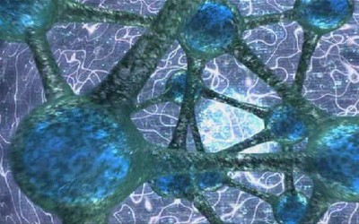
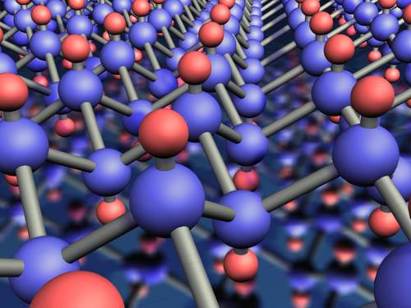
У ньому відображений стрибкоподібний характер змін хімізму залежно від зміни маси або атомної ваги . Закон Менделєєва вказує на єдність протилежних властивостей в кожному елементі , визначає його місце в загальному єдності.

Slide 6
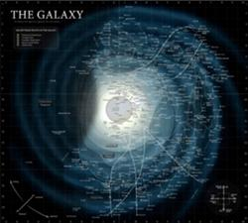
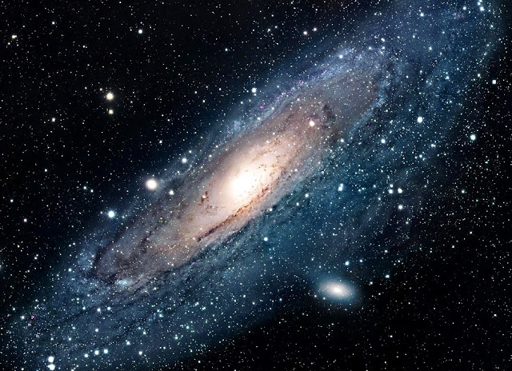
Космічний простір заселений гігантськими за масою і енергії згустками матерії - зірками і планетами , що утворюють Галактику . У свою чергу , сукупність галактик , що рухаються у величезних просторах Всесвіту , утворюють Метагалактику. Природа в межах Метагалактики відрізняється своєрідним будовою. Суттєвою ознакою структури природи є її стан - рухливе і мінливе , мінливий в кожен момент часу і ніколи не повертається до колишнього способу рівновагу.

Slide 7
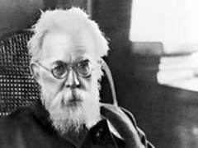
Видатний російський вчений В. І. Вернадський визначав таку будову природи поняттям організованість . Еволюція планет призводить до виникнення органічного світу і появи живої речовини.

Slide 8
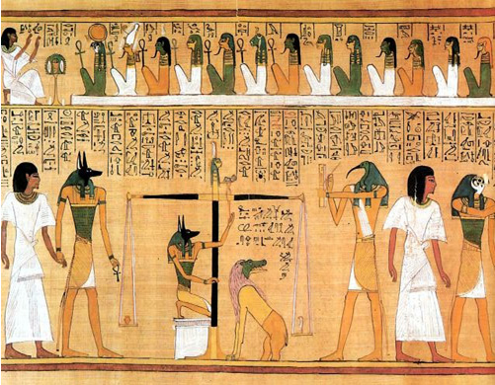
Подібний погляд на природу став можливий внаслідок тривалого вивчення її людиною. Одна з перших згадок про природу зберегли і донесли до нас пам'ятки древньої культури , серед яких важливе місце займає міфологія.

Slide 9
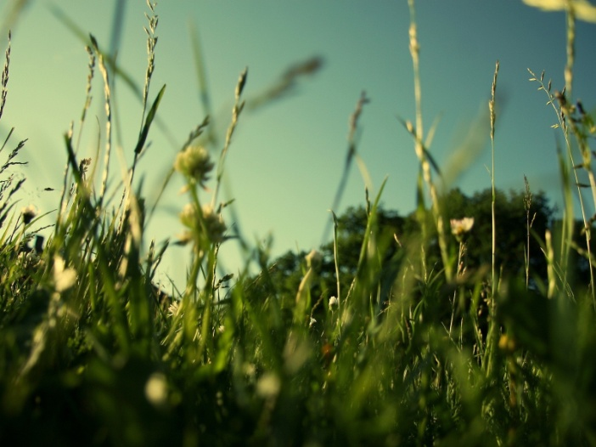
Так , в міфопоетичному світогляді центральна роль відводилася космогонічним міфам і уявленням , оскільки в них описувалися просторово -часові параметри Всесвіту , можна сказати , космічні умови існування людини .

Slide 10
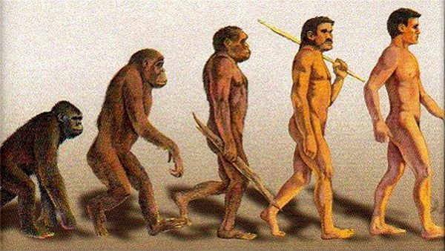
Згідно міфологічним поглядам , існувала , як правило , однозначний зв'язок природи ( макрокосму ) і людини ( мікрокосму ) . Такий зв'язок увазі , що людина створена з елементів світобудови і , навпаки , Всесвіт відбувається з тіла першолюдини .

Slide 11
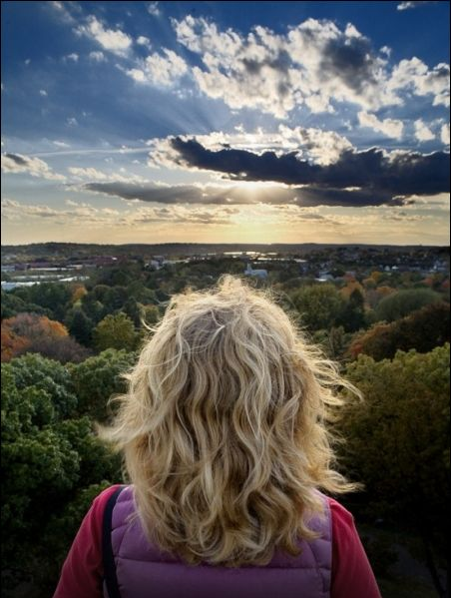
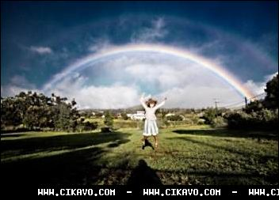
Тому , будучи подобою Всесвіту , людина є лише один з елементів космологічної схеми . Більш того , космологічні принципи за аналогією переносилися і в соціальну сферу ( мезо -косм ) . Антропоцентристська погляд на космос вбачає в ньому вмістилище життя людини.

Slide 12
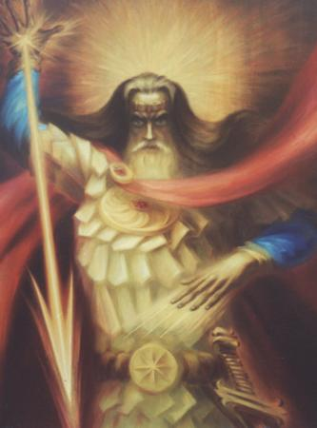
Ці принципи склали основу різних міфологічних варіантів творіння природи, зокрема , Землі. Відповідно до них , відносини людини з природою здійснювалися через богів , які були вільні виконати або не виконати різні , в тому числі найпотаємніші та інтимні , прохання людини.

Slide 13
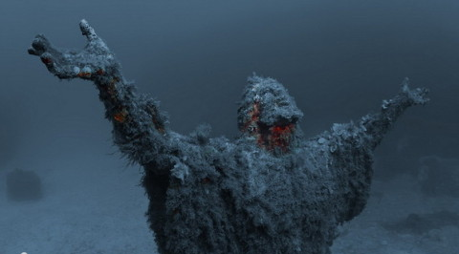
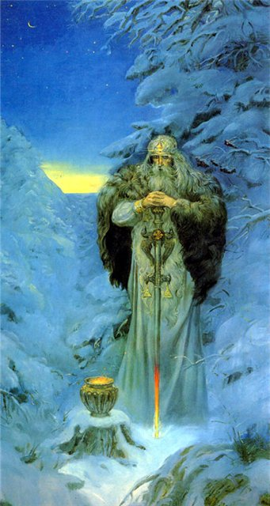
Наприклад , найцінніші відомості про міфологічних відносинах людини і природи містяться в " Псалтирі " глави фінської реформації Мікаеля Агріколи . З цього твору відомо , що фіни поклонялися Тепіо - божеству лісу , посилали видобуток мисливцям ; Ахті - богу вод , давайте рибу ; Льекіо - богу трав , коренів дерев і т.д

Slide 14
В силу своєї природи, людина змінює середовище свого проживання. Ставлення громадськості до значного впливу людини на довкілля змінювалося впродовж 20 ст. Людство дедалі ясніше усвідомлює те, що його здатність викликати кліматичні зміни глобального масштабу, може поставити під загрозу його власне існування. Людина повинна ставитися до природи відповідально. Розпочався процес прийняття політичних рішень, вироблення заходів збереження середовища проживання, однак наразі незрозуміло, наскільки від буде ефективним, і чи ті зміни, що відбувалися в природі в останні роки й відбуваються зараз, не є початком незворотного процесу, який поставить під загрозу існування людства.

Slide 15
Дякую за увагу!
Підготував:
Учень 11 класу
Фесенко О.

